Slide 1
Výroba energie, změny klimatu, geoengineering
“The nation behaves well if it treats its natural resources as assets which it must turn over to the next generation increased, and not impaired, in value.” T. Roosevelt
Košíková Aneta
Lánová Kristýna
Pala Tadeáš
Pařízková Zdeňka

Slide 2
Teze
"Změnu klimatu způsobuje svojí činností člověk a ohrožuje tím vlastní existenci. Je zapotřebí co nejrychleji rozvinout alternativní zdroje energie i změnit fungování globální společnosti.“

Slide 3
Obsah prezentace
Změna klimatu
Problematika ropných států
Alternativní zdroje energie
Sociologické a politické dopady
Shrnutí
Zdroje

Slide 4
Změna klimatu I.
Dějiny klimatu ukazují, že neexistuje žádná trvalá a optimální rovnováha, velké výkyvy se děly již v minulosti
ALE! - přírodní klimatické změny měly významný vliv na lidskou činnost - zemědělství v chladnějších částech Evropy, zemědělskou kolonizaci, osídlení Grónska, rozvoj moderní průmyslové revoluce
Během 20. st. byla skoro celá planeta pokryta prudce rostoucími emisemi oxidu uhličitého a nastartovala zesilování skleníkového efektu - následkem je rychlý růst teploty nazývaný od 70. let 20. st. globálním oteplováním
Změna klimatu bývá často zlehčována do podoby jakéhosi „strašáka“
Je hrozbou současnosti - ne daleké budoucnosti - doložené globální oteplování a klimatický rozvrat již naplno probíhá a způsobuje škody, ničí životní podmínky a postihuje ekosystémy

Slide 5
Změna klimatu II.
Odkdy člověk mění zásadním způsobem klima? (Stejskal 2012)
Neolit (10-5 tisíc let př. n. l.) - komunity zemědělců a pastevců začaly bezprecedentně měnit povrch kontinentů, kácení pralesů
Průmyslová revoluce (od 18. st.)
Období od 1950 - obrovská akcelerace a zesílení lidského vlivu na atmosféru - spalováním fosilních paliv (uhlí a ropy), spotřeba energie vzrostla mezi roky 1860 a 1985 šestinásobně
Co způsobuje antropogenní změny klimatu? (Stejskal 2012)
energetika, automobilová a letecká doprava, průmyslová výroba, zemědělství (odlesnění a masový chov dobytka)
Co znečišťuje ovzduší? (Stejskal 2012)
Stopové skleníkové plyny (CO2 metan, oxid dusíku), pevné částice (saze a prach) - mohou sloužit jako „ochlazovadlo“

Slide 6
Změna klimatu III.
Negativní dopady:
Environmentální (příroda, ekosystémy, narušení hydrologických systémů)
Lidské (životy a zdraví, fungování a přežití lidských společenství)
Ekonomické (hospodářské ztráty)
Sucho a degradace půdy, migrace, konfliktní konstelace (ztráty území, zdrojů vody a půdy, masová migrace), rozvrat celoplanetárních životodárných systémů
Minimální pozitivní dopady:
Zlepšení podmínek pro zemědělství, osídlení v oblastech vysokého severu Evropy, Ruska a Kanady

Slide 7
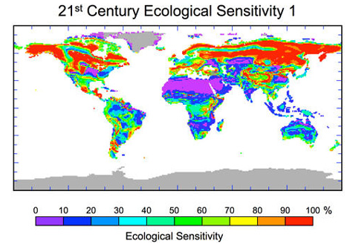
Mapa ekologické citlivosti země - ukazuje které oblasti budou jak silně zasaženy změnou klimatu v průběhu 21. století

Slide 8
Problematika ropných států
Příjmy z ropy nejdou do vývoje nových technologií, které používají obnovitelné zdroje
Přílišné spoléhání na vyčerpávání vyčerpatelných zdrojů
Klesající cena ropy je vede k obrovským ekonomickým problémům

Slide 9
Vývoz a příjmy z ropy
 | příjmy z ropy v mil. dolarů 2015* | milion vyvezených barelů za den 2013**
Saudská Arábie | 157 962 | 7 416
Ruská Federace | ? | 4 888
Spojené arabské emiráty | 52 369 | 2 637
Irák | 54 394 | 2 462
Nigérie | 41 818 | 2 231
Kuvajt | 48 782 | 1 711
Venezuela | 35 802 | 1 548
*opec.org, **CIA Factbook

Slide 10
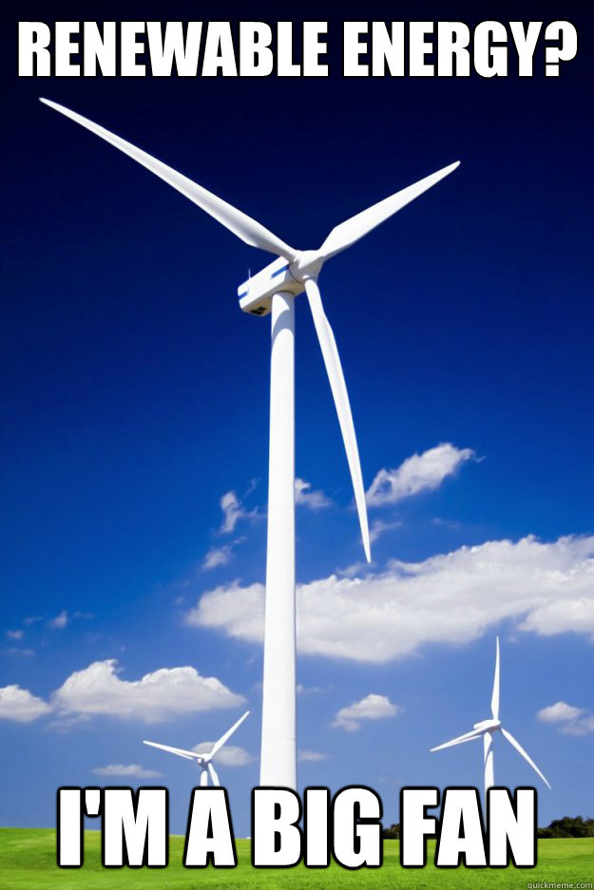
Alternativní zdroje energie - typy
Obnovitelné/neobnovitelné
Solární energie
Hydro energie
Větrná energie
Geotermální energie
Biomasa
Biopaliva
Syntetická paliva (uhlí, ropa, břidlice)
Geoingeneering
Klimatické inženýrství
Management slunečního záření a odstranění CO2
Nejistý výsledek
Nevyřeší naše problémy -> „last resort“

Slide 11
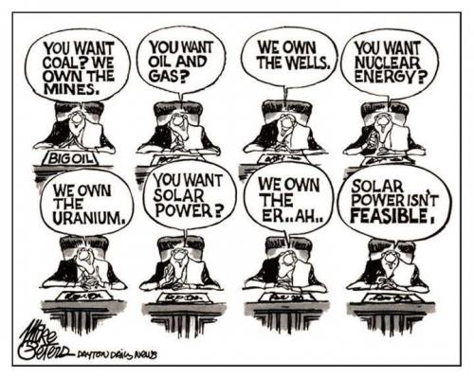
Alternativní zdroje energie – 7 výhod
Stabilní ceny elektřiny
Dlouhodobý zdroj energie
Spolehlivost dostupnosti
Nízké či žádné skleníkové plyny a emise
Nová pracovní místa
Nízká provozní cena
Možnost soukromých elektráren pro spotřebitele

Slide 12
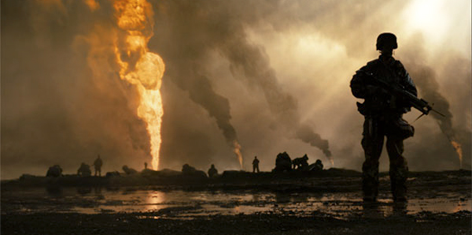
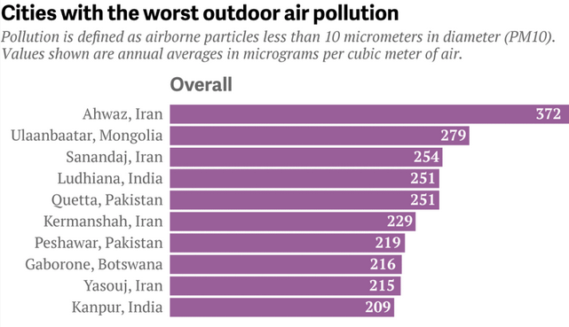
Sociologické a politické dopady
Princip: „Po nás potopa“ (neobnovitelné by měly vést k zisku obnovitelných)
Kartely, OPEC, „Fosilní průmysl“ (BP, Automobilky, lobby), Manipulace s cenou ropy, Nerovnoměrná distribuce, Války, ropné krize, havárie, problematika skladování a transportu
Riziko/Šance pro Třetí svět (ohrožení strmou degradací na všech úrovních, šance rychlé implementace alternativ) (statistika WHO)
Udržitelný rozvoj
Evoluce, nikoliv revoluce

Slide 13
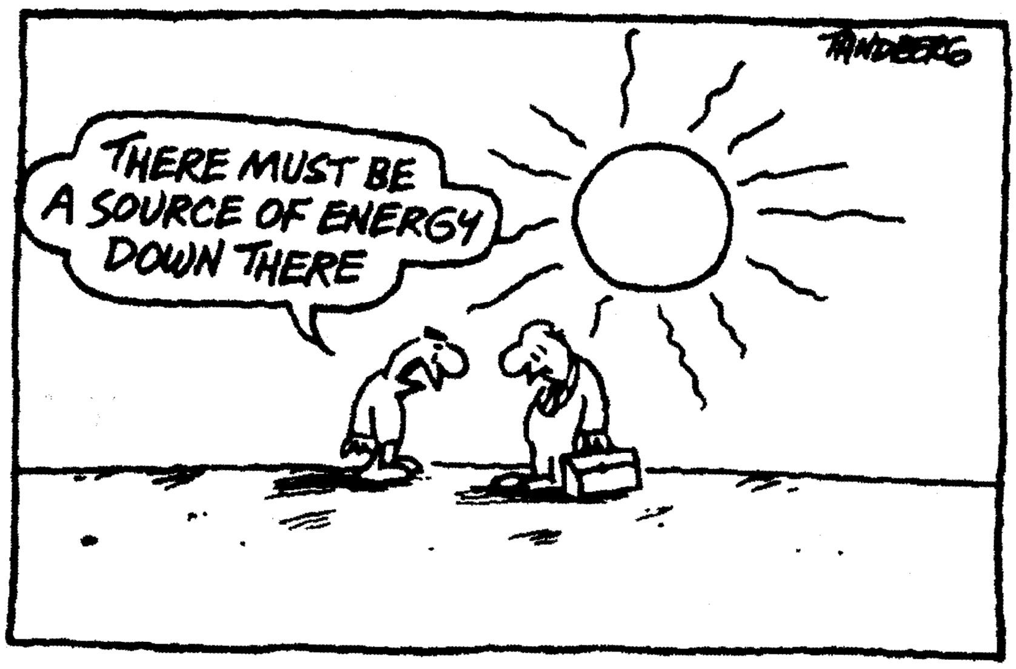
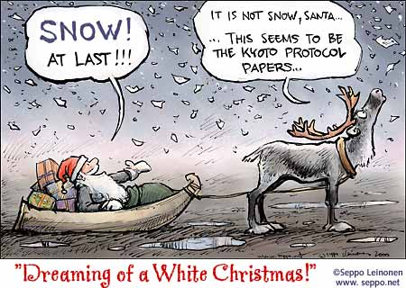
Změna klimatu není problém, ekonomická stabilita a pokrok jsou nejdůležitější. Využívejme všechny dostupné zdroje, které máme k dispozici, jinak na to těžce doplatíme.

Slide 14
Zdroje I.
CIA. 2016. The World Factbook. Dostupné z: https://www.cia.gov/library/publications/the-world-factbook/
CFF. 2016. Renewable Energy Pros and Cons. Dostupné z: http://www.conserve-energy-future.com/pros-and-cons-of-renewable-energy.php
King, Ritchie, Kuyo Lily. 2013. Here are the world’s worst cities for air pollution, and they’re not the ones you’d expect. Dostupné z: http://qz.com/136606/here-are-the-worlds-worst-cities-for-air-pollution-and-theyre-not-the-ones-youd-expect/
Kuyo, Lily. 2015. West Africa’s air pollution is reaching dangerously high levels—and we don’t know the worst of it. Dostupné z: http://qz.com/487128/west-africas-air-pollution-is-reaching-dangerously-high-levels-and-we-dont-know-the-worst-of-it/
Mastný, P. 2011. Obnovitelné zdroje elektrické energie. Praha: ČVÚT. Dostupné z: https://k315.feld.cvut.cz/CD_MPO/CVUT-2-OZE.pdf

Slide 15
Zdroje II.
OPEC. 2016. Dostupné z: http://www.opec.org/opec_web/en/
Patočka, J., Svobodová, R. 2015. Geoinženýrství: poručíme světlu, dešti. Dostupné z: http://www.sedmagenerace.cz/text/detail/geoinzenyrstvi-porucime-svetlu-desti
Richard, Michael Graham. 2010. OPEC Needs Low Oil Prices Because it Keeps Alternative Energy Down. Dostupné z: http://www.treehugger.com/corporate-responsibility/opec-emneedsem-low-oil-prices-because-it-keeps-alternative-energy-down.html
Stejskal, Libor. 2012. Změna klimatu a její dopady: hlavní hrozba 21. století. Středisko bezpečnostní politiky. Program bezpečnostního výzkumu ČR v letech 2010-2015. Dostupné z: http://sbp.fsv.cuni.cz/SBP-254-version1-TRS_WP_15.pdf
Stránský, J. 2011. Alternativní zdroje energie. Brno: VÚT. Dostupné z: https://core.ac.uk/download/pdf/30291898.pdf
THE WORLDBANK. 2015. A Plea for Action against Pollution in Nigeria. Dostupné z: http://www.worldbank.org/en/news/feature/2015/06/16/in-lagos-nigeria-a-plea-for-action-against-pollution

